Slide 1
«У меня растут года,
Будет и семнадцать. Где работать мне тогда, Чем заниматься?...»
Владимир Маяковский

Slide 2
О профессиях,
о работе,
о труде

Slide 3
Давайте
познакомимся!
Назови свое имя
и профессию
на первую букву имени

Slide 4
Напишите Профессии на букву
П

Slide 5
загадки

Slide 6
загадка
Средь облаков, на высоте,
Он строит новый дом,
Чтобы в тепле и красоте Счастливо жили люди в нём.

Slide 7
Строитель

Slide 8
загадка
У него товаров горы:
Огурцы и помидоры,
Кабачки, капуста, мёд –
Всё он людям продаёт.

Slide 9
продавец

Slide 10
загадка
Он вылечит корь,
И бронхит, и ангину,
Выпишет капли
И витамины.

Slide 11
Врач

Slide 12
загадка
Школьников он приучает к порядку,
Он проверяет ребячьи тетрадки.
Учит детей и читать, и писать, Складывать числа и вычитать.

Slide 13
учитель

Slide 14
загадка
Разгребает снег лопатой, Подметает двор метлой. Догадайтесь-ка, ребята,
Кто следит за чистотой?

Slide 15
дворник

Slide 16
загадка
Вот бушует пламя.
Дым валит столбом,
«01» мы набираем.
Кого на помощь мы зовём?

Slide 17
пожарный

Slide 18
загадка
Феном, щёткой и расчёской
Он ловко сделает причёску.

Slide 19
парикмахер

Slide 20
Будь
Внимателен !

Slide 21
СюрПриз

Slide 22
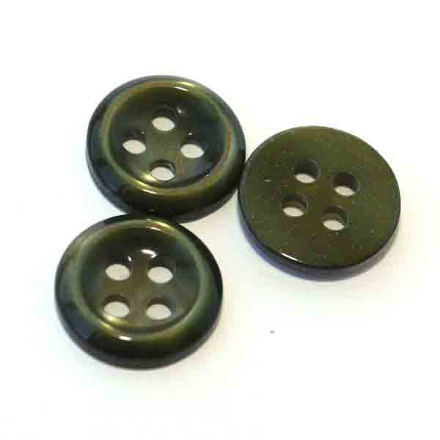
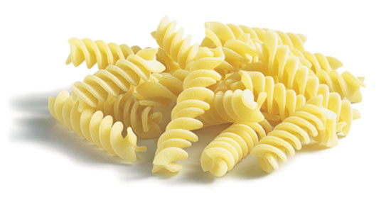
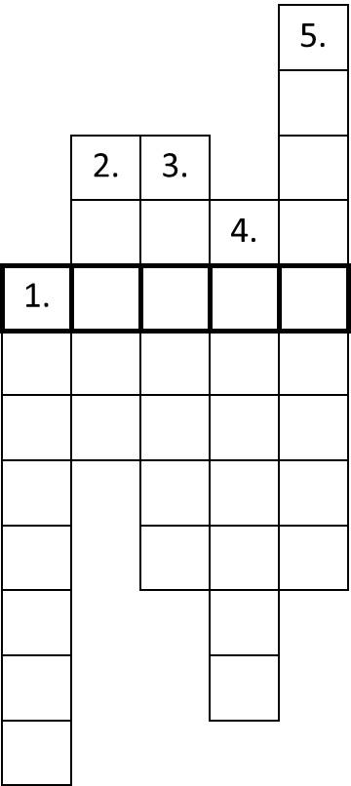
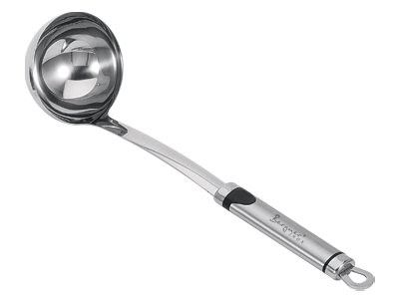
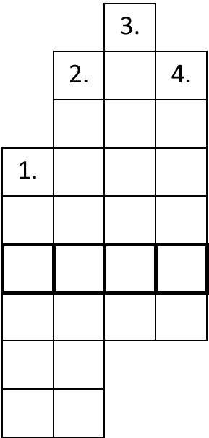
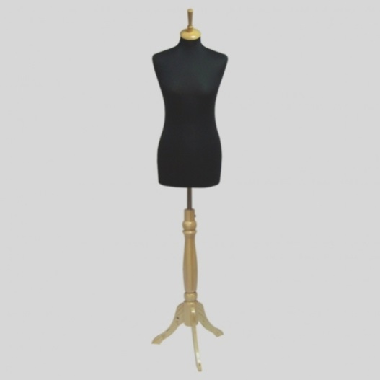
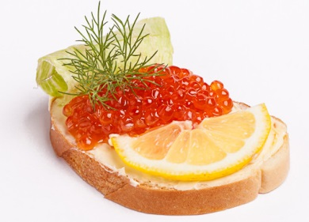
2.
4.
Разгадайте кроссворд
1.
3.
5.
1. Швейная ….?.... – техническое устройство для соединения материалов методом шитья.
4. ….?.... одежда – варежки, шуба, пуховик, шарф, меховая шапка, гамаши, комбинезон.
2. Морковь, картофель, капуста, лук, свёкла.
3. Первый приём пищи (утром).

Slide 23
Что кому необходимо?

Slide 24
Что кому необходимо?
Кастрюля
Лопатка
Скалка
Тёрка
Ложка
Солонка
Фартук
Колпак
Тарелка
Ткань
Нитки
Линейка
Лекало
Иголки
Игольница
Напёрсток

Slide 25
«волшебный мешочек»
Определите на ощупь крупы
Определите на ощупь ткани
Гречневая
Манная
Рис
Горох
Геркулес
Пшено
Мех
Кожа
Трикотаж
Шерсть
Бархат
Кружево

Slide 26
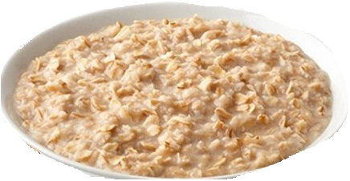
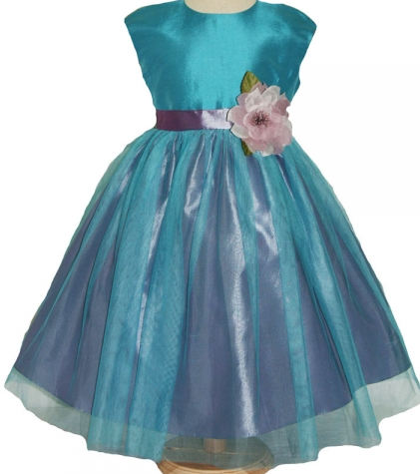
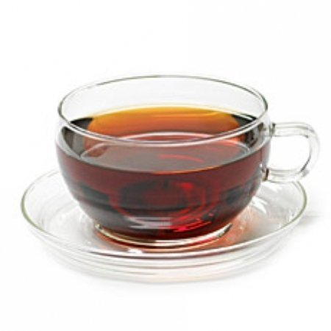
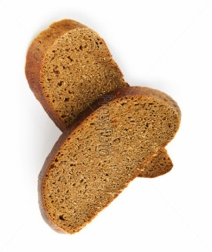
Приготовьте «Завтрак»
сшейте «НАРЯД»

Slide 28
Угадай
мелодию

Slide 29
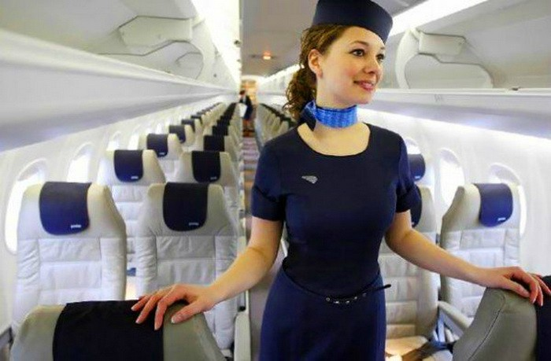
О какой профессии песня?
Стюардесса
Бухгалтер

Slide 30
Где ошибка?
Шофёр летит, а лётчик едет.
Учитель продаёт овощи, а продавец учит детей.
Строитель рисует, а художник строит дома.
Повар готовит еду, а швея шьёт одежду.
Парикмахер защищает Родину, а военный стрижёт людей.

Slide 31
Пословицы
и
поговорки
Соедини начало поговорок с концом

Slide 32
1. Без труда
2. Кто не работает,
3. Делу время,
4. Человек от лени болеет,
5. Не бойся работы,
6. Труд человека кормит,
7. Кончил дело –
8. Какие труды –
А. не вынешь и рыбку из пруда.
Б. а потехе – час.
В. гуляй смело.
Г. тот не ест.
Д. а от труда здоровеет.
Е. такие и плоды.
Ж. пусть она тебя боится.
З. а лень портит.

Slide 33
Профессии повторив,
Намотай себе на ус –
Все работы хороши,
Выбирай на вкус!

Slide 34
Молодцы!

Slide 35
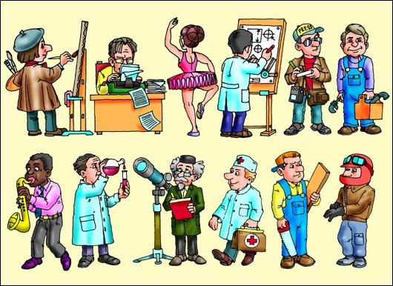
В мире
профессий

